Slide 1
第9章 群的结构

Slide 2
§9.1 循环群
研究群的目标：把所有的抽象群找出来，具体来说
就是要看一看一共有多少个互相不同构的群存在。
为达目的，先不企图找出所有群，否则问题太复杂。
我们的方法是把群分成若干类如：有限群、无限群，
交换群等等。
但目前为此对群的了解十分有限。
有没有这样的群G：
G的元都是G的某一固定元a的乘方？

Slide 3
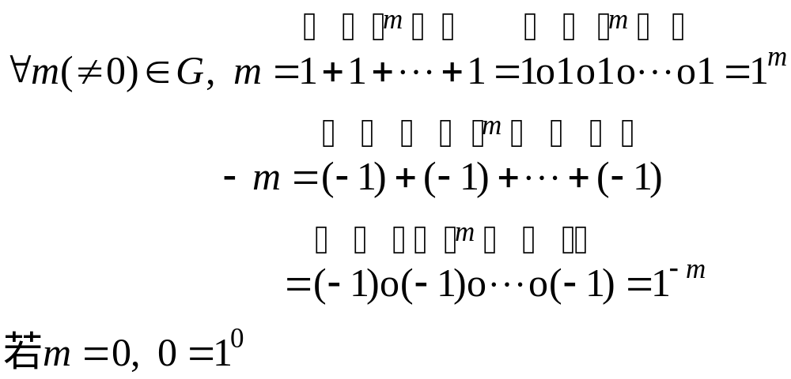
例1， G=Z，对普通加法作成一个群，也称整数加群。
这个群的全体的元就都是1的乘方。
G的单位元是0，1的逆元是 –1
我们将G上的代数运算不用“+”而是用“o”来表示，那么

Slide 4
定义：若一个群G的每一个元都是G的某一个
固定元a的乘方，我们就把G叫做循环群；
我们也说，G是由元a所生成的，并且用
符号
G = <a>
来表示。a 叫做G的一个生成元。子群<a>的阶称为元素a的阶，记为ord(a)。

Slide 5
例2， G由模 n 的 n 个剩余类作成。
我们要规定G的一个代数运算，称之为加法，
并用普通加法的符号来表示：
[a] + [b] = [a + b]
1、这样规定的“+”是不是代数运算？
2、若“+”是代数运算，G是不是群？
3、若G是群，G是什么群？

Slide 6
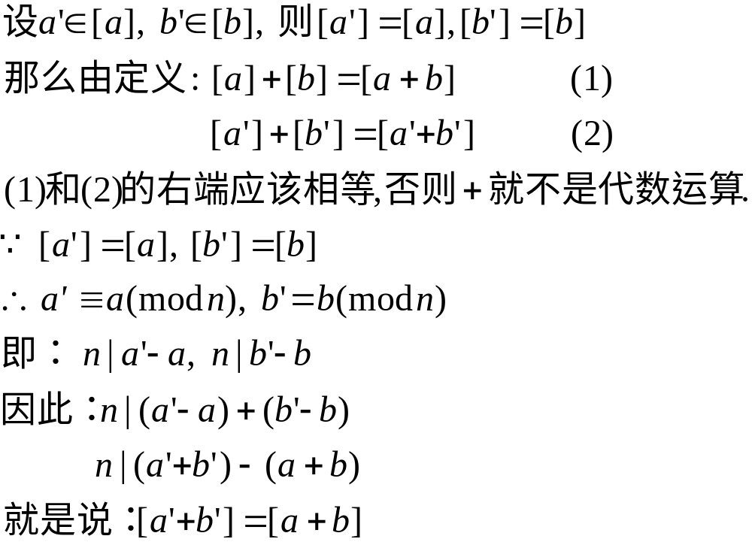
1、这样规定的“+”是不是代数运算？

Slide 7
2、若“+”是代数运算，G是不是群？
封闭性
结合律
单位元
逆元
称为剩余类加群

Slide 8
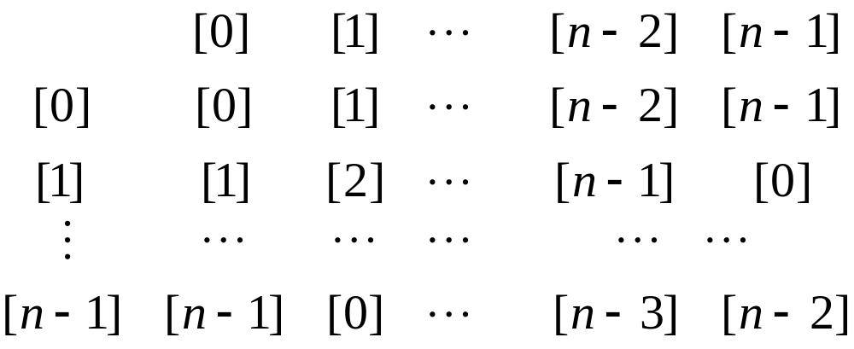
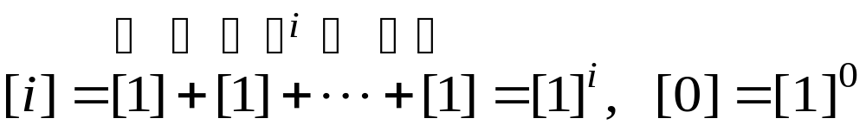
3、若G是群，G是什么群？
G是循环群，G=([1])

Slide 9
定理1 假定G是一个由元 a 所生成的循环群，
那么G的构造完全由a的阶来决定；
(1)a的阶若是无限，
那么G与整数加群同构；
(2) a的阶若是一个有限整数n,
那么G与模n的剩余类加群同构。

Slide 10
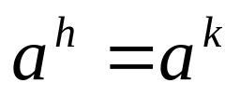

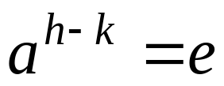


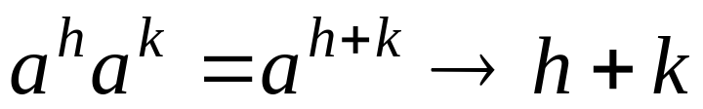
证明 情况1. a的阶无限，
则 当且仅当 时，
当 ，可得
当 ，若 ，则可得
这与a的阶无限矛盾
∴ 是G到整数加群间的一一映射
又
因此， G与整数加群同构

Slide 11
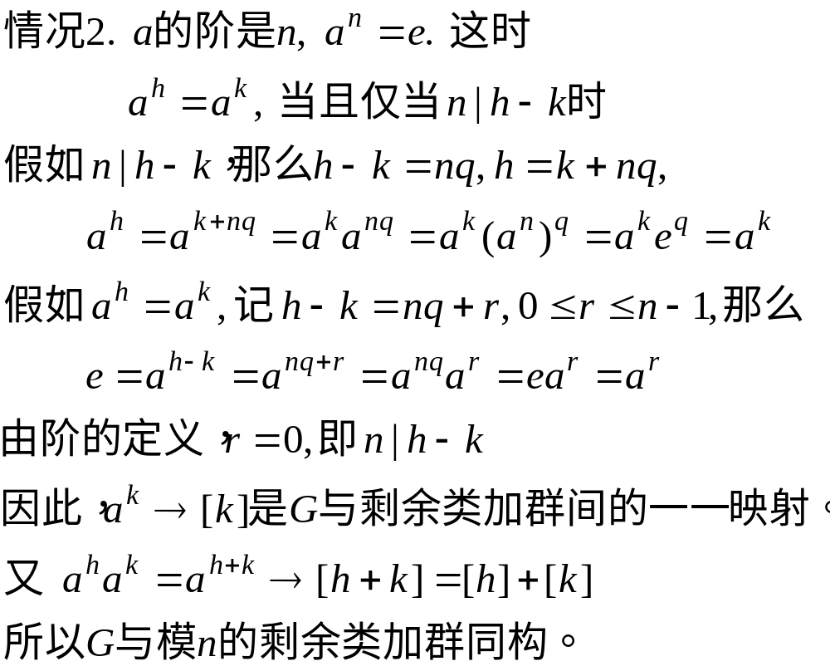

Slide 12
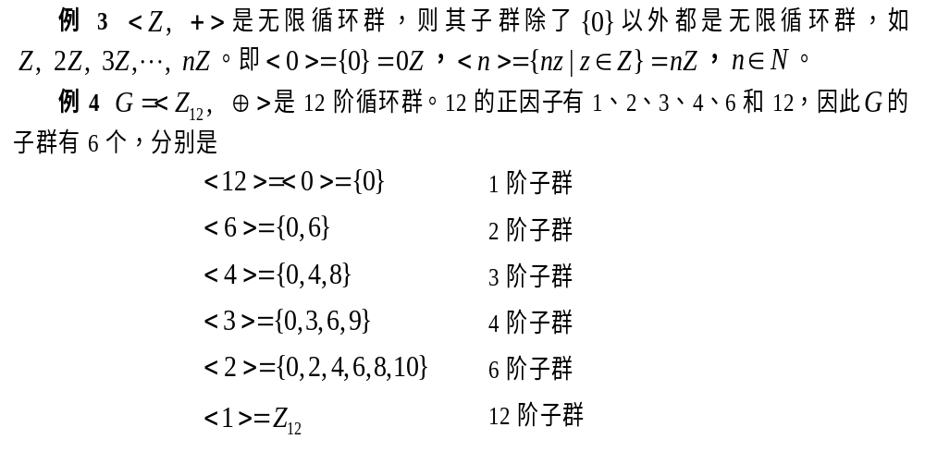

Slide 13
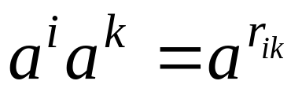
总结：对于循环群
1º.这个群一定有一个生成元；
2º.这个元一定有一个“固定”的阶；
3º.这个阶或是无限大，或是一个正整数。
循环群的存在问题，数量问题，构成问题
阶无限大
G的元：…,a⁻²,a⁻¹,a⁰,a¹,a^{2,}…
G的乘法：a^{h}a^{k}=a^{h+k}
阶为n
G的元： a⁰,a¹ , a², …, a^{n-1}
G的乘法： ，其中 i+k=nq+r_{ik} 0≤r_{ik}≤n-1

Slide 14
群中元素阶的性质
设G是一个群，a是群G的任意一个元素，则
当a是无限阶时，有
（1）a^{k}=e当且仅当k=0；
（2）元素a^{k}两两不同。
当a是有限阶m>0，有
（3）m是使得a^{m}=e成立的最小正整数；
（4）a^{k}=e当且仅当m|k；
（5）a^{r}=a^{k}当且仅当r≡k(modm);
（6）元素a^{k(}k∈Z/mZ)两两不同；
（7）<a>={a,a²,…,a^{m-1},a^{m}=e}；
（8）对任意整数1≤d≤m,有ord(a^{d})=m/(m,d).

Slide 15
循环群的性质
1 循环群的子群是循环群；
2 循环群G如果是无限的，则G的生成元是a和a⁻¹；如果G是有限阶m，则a^{k}是G的生成元当且仅当(k,m)=1 ；
3设G是有限交换群。对群G中任意元素a,b，若（ord(a),ord(b)）=1,则ord(a*b)=ord(a)*ord(b)；
4设G是有限交换群。对群G中任意元素a,b，存在c∈G，使得ord(c)=[ord(a),ord(b)]

Slide 16
有限群的生成元构造
定理2 设G是有限交换群，则G中存在元素a₁,a₂,…,a_{s}满足
ord(a_{i+1})|ord(a_{i}),1≤i≤s-1
并且使得
G=<a₁,a₂,…,a_{s}>.

Slide 17
有限交换群的构成实例
设n=5*7*13=455,G=(Z/nZ)*.
a₁=2,a₂=3,a₃=11,G=<a₁,a₂,a₃>

Slide 18
§2 置换群（有限的变换群）
定义1. 一个有限集合的一个一一变换叫做一个置换；
定义2. 一个有限集合的若干置换若作成的一个群
则称做一个置换群；
定义3. 一个包含n个元的集合的全体置换作成的群
叫n次对称群，这个群用S_{n}来表示。
（n个元的置换一共有n!个）
定理1. n次对称群S_{n}的阶是n!

Slide 19
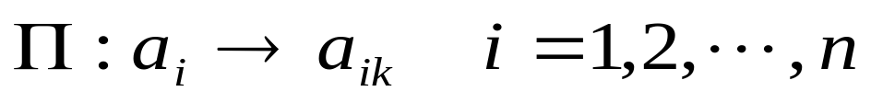
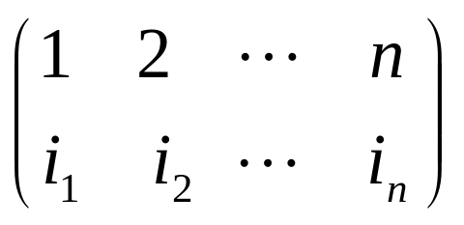
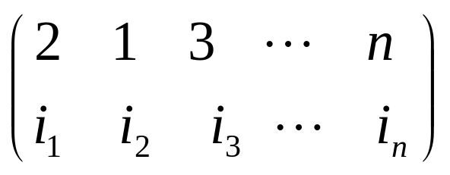

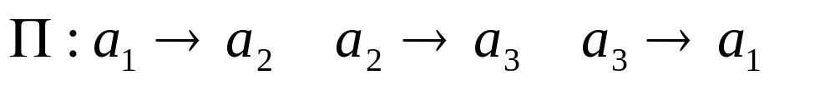
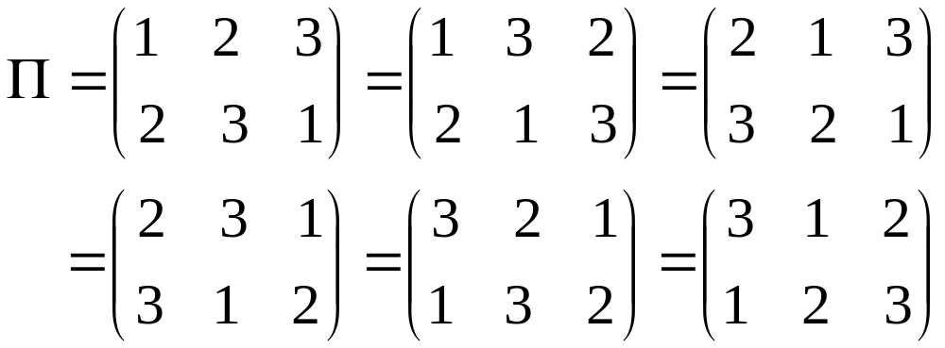
表示置换的符号通常有两种：
①
第一行的n个数字
次序可改变
例1，

Slide 20
该符号告诉我们：经过这个Π，某一个元a_{i}的象是
什么，我们只需在上一行把i找到，然后看一看i底下是
一个什么数字就行了
利用此方法可以直接来计算两个置换的乘积

Slide 21
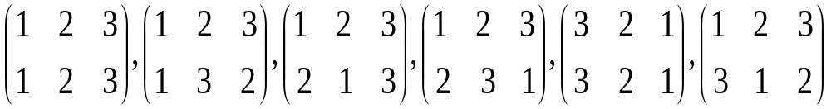
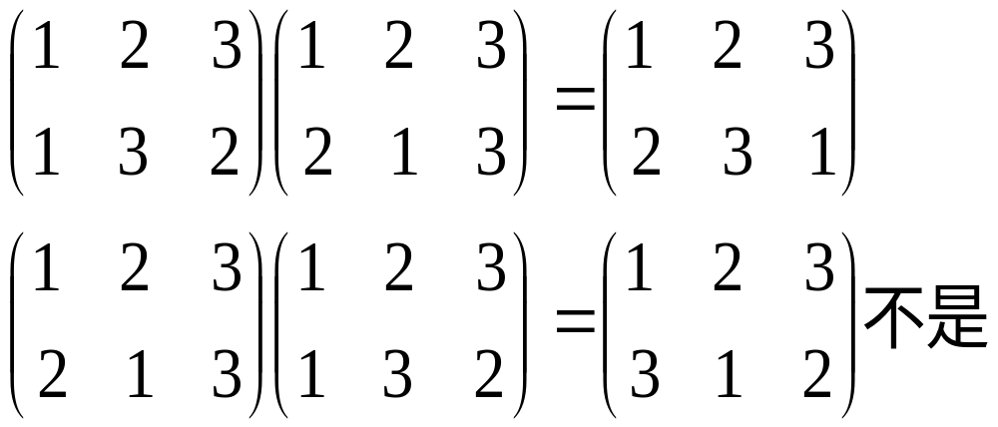
例2， 由定理1知S₃有6个元，这6个元可以写成
检验S₃是否是交换群？
注意：S₃是一个最小的有限非交换群
以后我们会知道：一个有限非交换群至少要有六个元

Slide 22
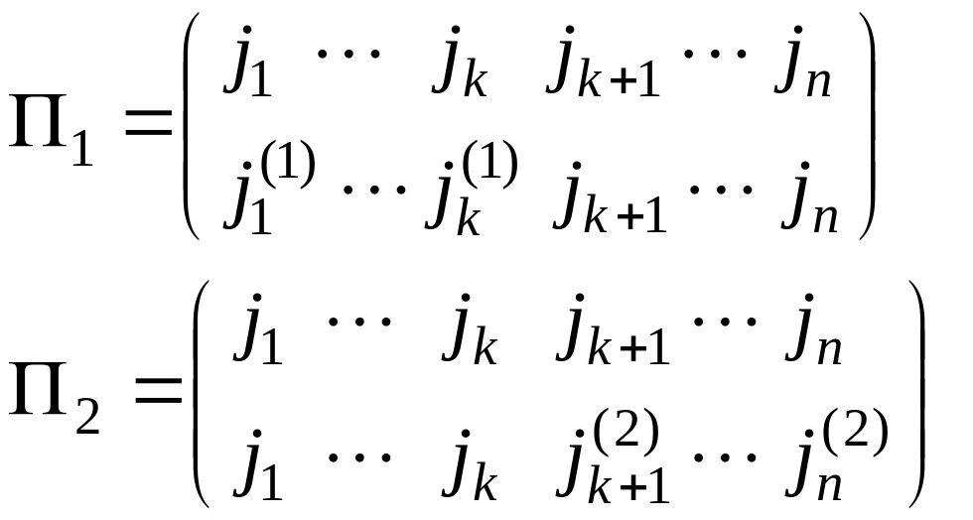
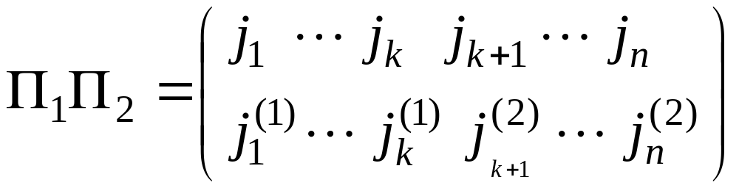
②为了说明置换的第二种表示法，我们先证明一个公式。
则

Slide 23
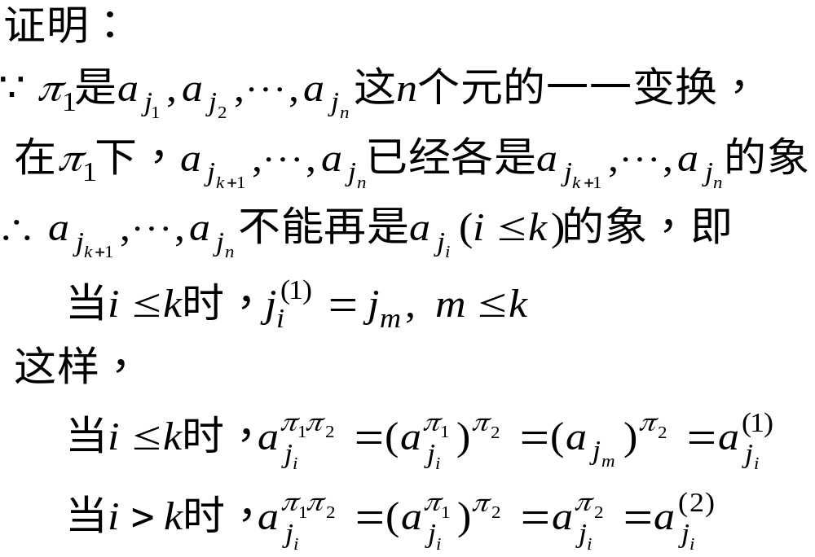

Slide 24
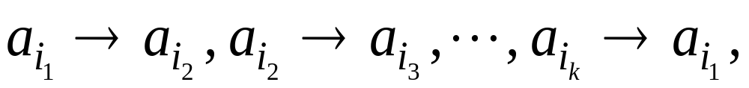
定义4 S_{n}的一个把
而使得其余的元(假如还有的话)不变的置换，
叫做一个 k—循环置换，这样的一个置换用
下面的符号来表示：

Slide 25
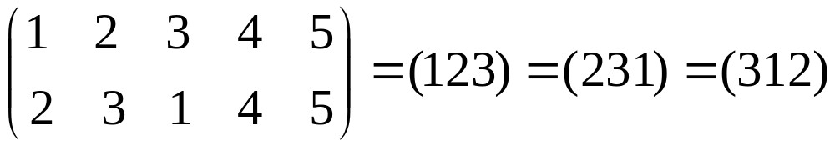
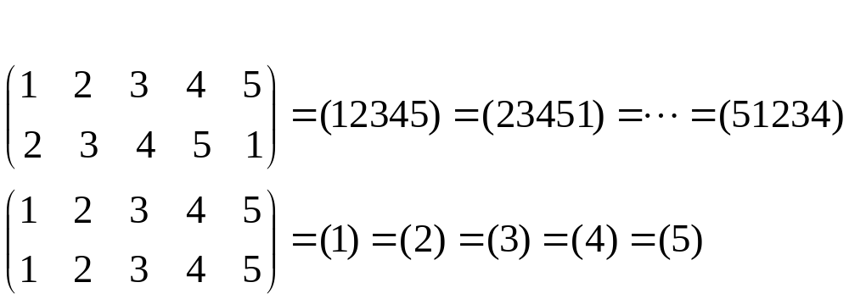
例3， S₅

Slide 26
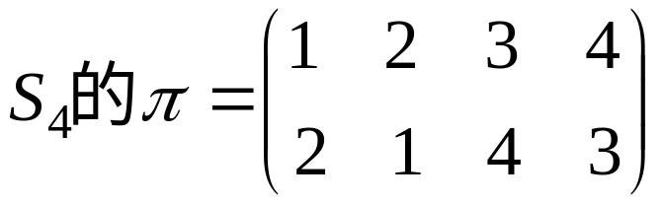
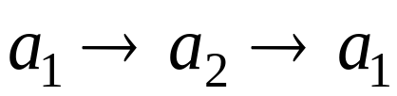
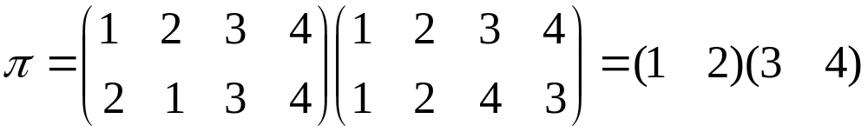
一个任意的置换当然不一定是循环置换，
怎么判断呢？
例4
就不是一个循环置换。π使得每一个元都发生变动，
因此，假如π是一个循环置换，它一定是一个4-循环
置换。但π使 ， 所以它不会是一个
4-循环置换。
实际上它是两个2-循环置换的乘积：

Slide 27
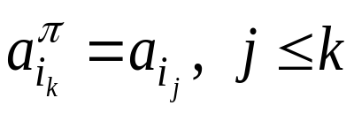
定理2 每一个n个元的置换π都可以写成若干个互相没有
共同数字的（不相连的）循环置换的乘积。
证明：用第二归纳法：
① 不使任何元变动，即π=ε，定理显然成立
② 假定对于最多变动 r - 1(r≤n)个元的π，定理成立
③ 下面要证明对于变动 r 个元的π，定理成立
任取一个被π变动的元a _{i1}，从a _{i1}出发找a _{i1}的象a _{i2}，
从a _{i2}出发找a _{i2}的象a _{i3}，…，直到找到一个a _{ik}为止，
这个a _{ik}的象不再是一个新的元，而是我们已经得到
过的一个元：
因为一共只有n个元,这样的a _{ik}是一定存在的。

Slide 28
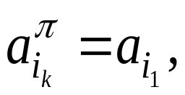
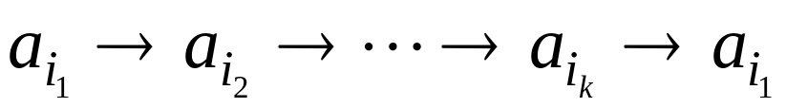
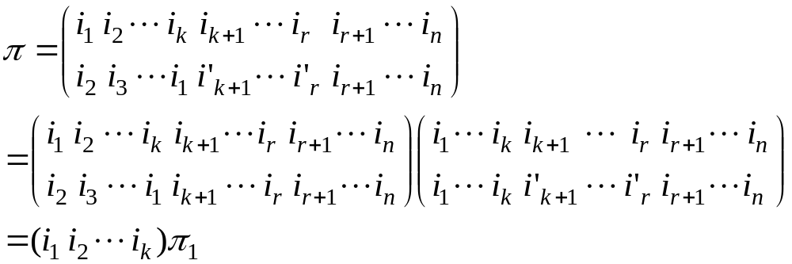
进一步可得到
因为a _{ij}(2≤j≤k)已经是a _{ij-1}的象，不可能再是a _{ik}的象。
这样得到：
因为π只使r个元变动，故k≤r。
若k=r，则π已经是一个 r-阶循环置换。
若k<r，则由公式

Slide 29
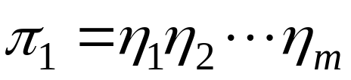
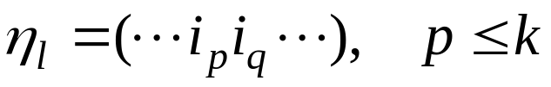
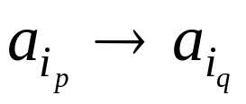
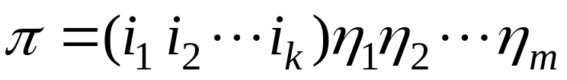
但π₁只使得r-k<r个元变动，由归纳法的假定，可以写成
不相连的循环置换的乘积：
在这些η中，i₁, i₂,…, i_{k}不会出现。不然的话，如果：
那么i _{p}同i _{q}不会再在其余的η中出现，π₁也必使
但我们知道， π₁使得a _{ip}不动。这是一个矛盾。
这样，π是不相连的循环置换的乘积：
把一个置换写成不相连的循环置换的乘积是我们表示置换
的第二种方法。

Slide 30
例5 S₄的全体元用循环置换的方法写出来就是：
(1)；
(1 2), (34), (13), (24), (14), (23);
(123), (132), (134), (143), (124), (142), (234), (243);
(1234), (1243), (1324), (1342), (1423), (1432);
(12)(34), (13)(24), (14)(23).
定理3 每一个有限群都与一个置换群同构。

Slide 31
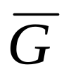
作业：
1.证明 一个循环群一定是交换群
2.假定G是循环群，且G与 同态。
证明 也是循环群。

Slide 32

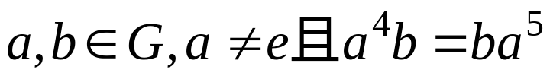

习 题 课
例1，举一个有两个元的群的例。
例2，设G是有限群，则G中元素的阶都有限
例3，设G为群，试证 有(aba⁻¹)^{n} = ab^{n}a⁻¹
例4，设G为群， ，证明：ab≠ba
例5，设G为群，且 有a³b³ = (ab)⁵
例6，若群G的每一个元都适合方程 x² = e,那么G是交换群
例7，在一个有限群里阶大于2的元的个数一定是偶数
例8，假定G是一个阶是偶数的有限群。
在G里阶等于2的元的个数，一定是奇数。

Slide 33



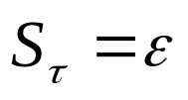

例9， 假定在两个群G和 的一个同态映射之下，
，a与 的阶是不是一定相同。
例10， 假定 是A的一个非一一交换，
是否存在重换S使
例11， A=R 证明：A的所有可以写成 ，
a，b是有理数，a≠0,形式的变换作成一个变换群。
这个群是不是一个交换群。
例12， 一个变换群的单位元一定是恒等变换。

